Slide 1
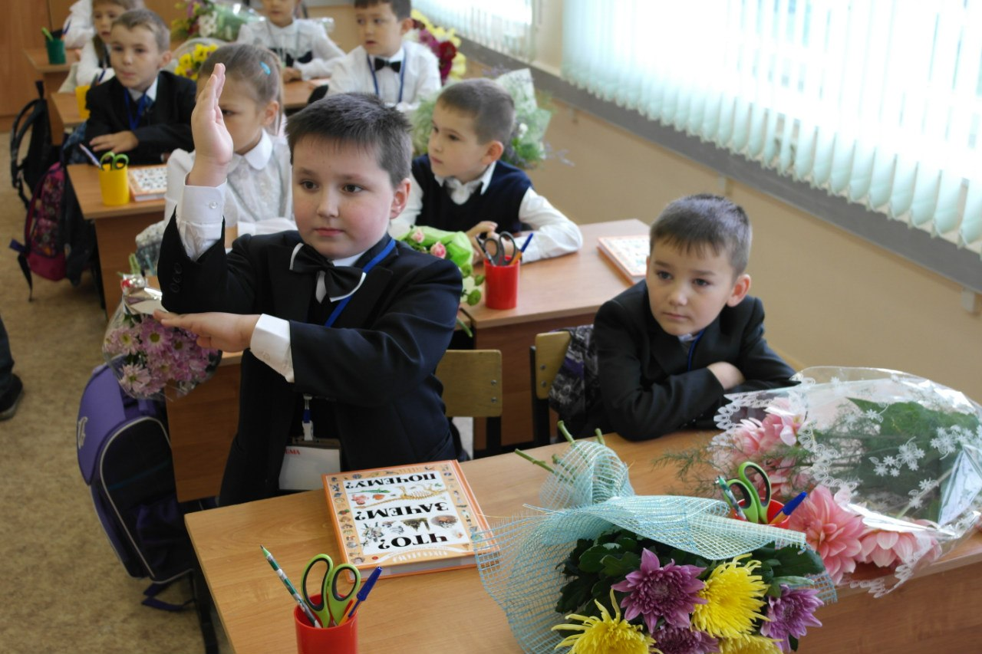
Летний учебный календарь.
Вниманию взрослых и детей предлагаются интересные, компактные, легко выполнимые задания, развивающие внимание и логическое мышление. Задания соответствуют программному материалу по русскому языку и математике, изученному в 1 классе, и распределены на каждый день летних каникул. По желанию ребят задания могут выполняться в любом порядке или тематическому блоку.
Материал подготовила
Васильева Ольга Анатольевна
учитель начальных классов

Slide 2
Июнь 2013г.
1 июня суббота
2 июня воскресенье
3 июня понедельник
М. Вспомни состав числа.
М. Раскрась четырёхугольники.
М. Замени число
суммой одинаковых слагаемых.
6
6 = ___ + ___
9 = ___ + ___ + ___
10 = ___ + ___ + ___ + ___ + ___
8 = ___ + ___
60 = ___ + ___ + ___
80 = ___ + ___ + ___ + ___
100 = ___ + ___
40 = ___ + ___
90 = ___ + ___ + ___
Р. яз. Прочитай предложение.
Поставь в словах ударение.
Р. яз. Подчеркни в словах сог-
ласные буквы, которые обозна-
чают твёрдый согласный звук.
Р. яз. Добавь к словам Ь.
Запиши получившиеся слова.
В ветвях поют, трещат, кричат разные птицы, стучат дятлы.
угол ___________________
брат ___________________
ел ____________________
шест __________________
цел ____________________
стал ___________________
мел ___________________
дал ____________________
Ученик, школа, девочка,
Москва, столица, яблоко, ёжик.

Slide 3
Июнь 2013г.
4 июня вторник
5 июня среда
6 июня четверг
М.Заполни схему и реши задачу.
М. Найди вычитаемое.
М. Найди целое или часть.
На клумбе расцвели 60 астр.
Из них 20 астр белого, 10 астр
розового, а остальные красного
цвета. Сколько красных астр?
6 - ___ = 4
6 - ___ = 2
6 - ___ = 5
6 - ___ = 3
6 - ___ = 6
60 - ____ = 40
60 - ____= 20
60 - ____= 50
60 - ____= 30
6
2
2
?
?
2
1
3
Р. яз. Поставь точки под гласными
буквами. Запиши сколько слогов
в каждом слове?
Р. яз. Расположи названия рек в
алфавитном порядке.
Р. яз. Запиши количество слов
в каждом из предложений.
Вязьма
Яна
Усмань
Лена
Онега
Ёрга
Десна
Волков бояться – в лес не
ходить. (____)
Не спеши языком, спеши
делом. (____)
Что написано пером, того не
вырубишь топором. (____)
ребята (____)
дежурные (_____)
мальчик (_____)
девочки (_____)
класс (____)
учительница (_____)
Москва (____)

Slide 4
Июнь 2013г.
7 июня пятница
8 июня суббота
9 июня воскресенье
М. Заполни схему и реши задачу.
М. Начерти отрезок АВ
длиной 4 см.
М. Посчитай количество
треугольников.
К празднику надули 20 красных
шаров, 20 синих, 30 жёлтых и
10 зелёных. Сколько надули шаров?
М. Начерти отрезок КМ, который
больше отрезка АВ на 2 см.
__________________
Р. яз. Подчеркни в словах сог-
ласные буквы, которые обозна-
чают мягкий согласный звук.
Р. яз. Составь из слов
предложения. Запиши текст.
Р. яз. Разгадай ребусы.
ак3са _____________________
смор1а ___________________
сес3чка __________________
по2л _____________________
3буна _____________________
р1ка ______________________
3 аж ___________________
лесной, тихо, на, зимой, полянке
сладко, в, медведь, спит, берлоге
под, ёж, хвороста, кучей, уснул
Шиповник, чучело, берёза,
городишко, чёрный, жёлтенький.

Slide 5
Июнь 2013г.
10 июня понедельник
11 июня вторник
12 июня среда
М. Вспомни состав числа.
М. Найди неизвестное число.
М. Вычисли, записывая промежу-
точные действия.
7
30
40
5 + 3 – 2 – 4 + 7 =
1 + 5 + 3 – 4 + 2 =
4 + 4 – 7 + 6 – 3 =
9 – 8 + 2 + 4 – 2 =
6 – 2 + 5 – 4 – 3 + 6 =
?
7
2
?
Р. яз. Выпиши из слов все
гласные буквы.
Р. яз. Раздели слова для переноса.
Подчеркни слова, которые нельзя
переносить.
Р. яз. Подбери противоположные
по смыслу слова.
Пенал, лимон, лето, каникулы,
заяц, чудо.
____________________________
____________________________
утро - ____________________
белый - ___________________
высоко - _________________
холодный - ________________
быстро - ___________________
длинный - _________________
Мир, утро, Родина, машина,
Коля, майка, юла, дорога, суббота.

Slide 6
Июнь 2013г.
13 июня четверг
14 июня пятница
15 июня суббота
М. Заполни схему и реши задачу.
М. Найди неизвестное число.
М. Вспомни состав числа.
60
В одной сумке 5 кг яблок, а в дру-
гой на 4 кг больше. Сколько
килограмм яблок во второй сумке?
?
8
8
80
5
2
6
8
8
2
4
1
?
Р. яз. Подчеркни одной чертой
слова, которые отвечают на
вопрос «кто?».
Р. яз. Составь слова из слогов.
Запиши что получилось.
Р. яз. Допиши клички животных.
собака _____________________
кошка ______________________
корова _____________________
попугай ____________________
конь _______________________
коза _______________________
хомячок ____________________
Лы, сы, жи, ков, на, ча, ши, гун,
шик, чу.
_____________________________
_____________________________
_____________________________
Ребята, утро, медведь, мороз,
дорога, небо, заяц, книга.

Slide 7
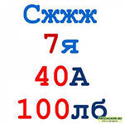
Июнь 2013г.
16 июня воскресенье
17 июня понедельник
18 июня вторник
М. *Реши задачу.
М. Вспомни состав числа.
М. Заполни пропуски в таблице.
В доме 4 этажа. На каждом этаже живет одна семья. Борисовы живут под Карповыми,
Ивановы – над Черновыми
и Карповы – под Черновыми.
Кто на каком этаже живёт?
Разместите семьи по этажам.
9
9
Слагаемое |  | 7 | 4
Слагаемое | 6 |  | 5
Сумма | 9 | 9
3
2
9
9
5
4
Уменьшаемое | 8 | 7
Вычитаемое | 6 |  | 5
Разность |  | 3 | 4
9
1
Р. яз. Разгадай ребусы.
Р. яз. Подчеркни одной чертой
слова, которые отвечают на
вопрос «что?».
Р. яз. Дополни, чтоб получился
рассказ. Напиши под диктовку.
На небе появилось ____________.
Проснулись и запели __________.
Дует тёплый _________________.
Учитель, мальчик, птицы,
глобус, повар, скрипка, солнце.
____________________________
____________________________

Slide 8
Июнь 2013г.
19 июня среда
20 июня четверг
21 июня пятница
М. Заполни схему и реши задачу.
М. Сравни <, >,=.
М. Назови компоненты каждого
из уравнений. Реши.
На одной полке в шкафу 4 книги.
А на другой 6. Сколько книг на
двух полках?
5 см 7 см
15 см 51 см
90 л 80 л
2 л + 7 л 2 л + 5 л
3 кг + 4 кг 9 кг – 3 кг
20 кг – 10 кг 20 кг – 20 кг
9 см – 4 см 6 см – 4 см
6 + Х = 9
Х =
Х =
Х + 2 = 8
Х =
Х =
I полка
II полка
Р. яз. Выполни звуковую схему
слов.
Р. яз. Составь из слов предложе-
ния. Спиши.
Р. яз. Допиши имена собственные.
мама _____________________
папа _____________________
дедушка __________________
бабушка ___________________
сестра ____________________
брат ______________________
друг ______________________
у, есть, Васька, нас, кот
у, мягкая, Васьки, шерсть
любит, и, кот, спать, мурлыкать
утюг
яма

Slide 9
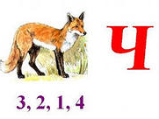
Июнь 2013г.
22 июня суббота
23 июня воскресенье
24 июня понедельник
М. Посчитай
сколько четырёхугольников.
М. Продолжи ряд чисел,
не нарушая закономерности.
М. Подчеркни части, обведи целое.
Составь по рисунку 4 равенства.
5 | 0 |  | 5 | 0 | 0 |  | 5 | 0 | 0 | 0
м
к
а
М. *Реши задачу. Запиши ответ.
На двух подоконниках 9 горшков
с цветами. С одного подоконника
на другой переставили 2 горшка
с цветами. Сколько их теперь
на двух горшках? _____________
+
=
+
=
-
=
_____________
-
=
Р. яз. Расставь точки в конце
предложений. Спиши текст.
Р. яз. Разгадай ребус.
Р. яз. Вставь пропущенные буквы.
Объясни. Запиши слова
по памяти.
красив зимний наряд леса на
лапках елей лежит снег на тонких
ветках берёзки снежок
душ___стый
ч___десные
ш___на
ёж___к
ч___йник
щ___ка
рощ___
____________

Slide 10
Июнь 2013г.
25 июня вторник
26 июня среда
27 июня четверг
М. Отметь √ верные утверждения.
М. Заполни схему и реши задачу.
М. Вычисли.
Максим прочитал за месяц 8 книг,
а Петя 5 книг. На сколько книг
меньше прочитал Петя, чем
Максим?
7 кг + 2 кг – 4 кг =
9 л – 7 л + 6 л =
3см + 5 см – 6 см + 7 см =
6 дм – 4 дм + 5 дм =
Число изменится, если из него
вычесть ноль.
Из любого числа можно
вычесть 0.
Из нуля можно вычесть
любое число.
Если к любому числу прибавить 0,
то получится 0.
М. Вставь вместо звёздочек
знаки «+» или «-».
М.
П.
6см * 5см * 1см * 4см = 4 см
70дм * 40дм * 30дм * 50дм = 10 дм
Р. яз. Выбери правильную
характеристику звука. Обведи
правильный ответ.
Р. яз. Отметь цифрами номера
предложений, чтобы получился
связный текст.
Р. яз. Соедини стрелками пары
звонких и глухих согласных
звуков.
[б] – согласный, звонки, мягкий;
[б] – согласный, глухой, твёрдый;
[б] – согласный, звонкий, твёрдый.
1 2 3
[к'] – согласный, звонкий, мягкий;
[к'] – согласный, глухой, мягкий;
[к'] – согласный, звонкий, твёрдый.
1 2 3
В пруду плавают лебеди
и уточки.
Ребята и взрослые любуются
красивыми птицами.
В зелёном парке большой
пруд.
[ж] [п]
[б] [т]
[з] [к]
[г] [ш]
[д] [с]

Slide 11
Июнь 2013г.
28 июня пятница
29 июня суббота
30 июня воскресенье
М. Назови компоненты каждого
из уравнений. Реши.
М. Раскрась треугольники.
М. Продолжи ряд чисел,
не нарушая закономерности.
Х - 3 = 6
Х =
Х =
60 - Х = 40
Х =
Х =
1 | 0 | 5 |  | 2 | 0 | 0 | 5 |  | 3 | 0 | 0 | 0 | 5
Р. яз. Найди ошибки. Объясни.
Запиши предложение без ошибок.
Р. яз. Спиши текст. Подчеркни в
первом предложении согласные,
а во втором гласные буквы.
Р. яз. Разгадай ребусы.
ребята серёжа и миша ходили
гулят в рощю
На небе появилось солнце.
Проснулись и запели птицы. Дует
тёплый ветерок.
_________
_________
_________

